Slide 1
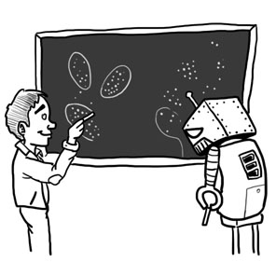

DATA SCIENCE
Unidade: 4
Módulo: 7
Ajuste de Clustering
Novembro 2017
São Paulo

Slide 2

OBJETIVOS DA AULA
1
SOBRE CLUSTERS
Entender a composição dos clusters e como foram construídos
2
SOBRE AVALIAÇÃO DE ANÁLISE
Avaliar o resultado da análise realizada por K-Means

Slide 3
AJUSTE DE CLUSTERING
(INTRODUÇÃO)

Slide 4
Ótimo! Já executamos um processo de clustering! E agora?
Lembrem que antes já executamos um K-Means e precisamos decidir como escolher o número “k” de clusters.
Avaliar um modelo de clustering não é tão fácil quanto avaliar um modelo supervisionado. Por quê?
No começo, fizemos a seleção visualmente. Agora, vamos aprender como avaliar essa escolha e verificar se conseguimos um bom resultado da análise K-Means.
Quais são as características necessárias para que um cluster seja considerado bom e não ruim?
Com base em medidas de exatidão e precisão da análise, podemos explorar até que ponto os dados foram caracterizados.

Slide 5
TÉCNICAS PARA AVALIAR CLUSTERS

Slide 6
Técnicas para avaliar clusters
Dois grandes tipos de formas de avaliação:
Internas: buscam avaliar a semelhança entre os membros de um cluster (homogeneidade) e a diferença entre eles e o restante dos clusters. Ou seja, se baseiam nas informações intrínsecas do conjunto de dados disponível.
Externas: utilizam alguma variável “correlacionada” ao clustering para avaliar o desempenho dos clusters. A ideia seria que o clustering separe “corretamente” essas classes. Ou seja, se baseiam muito no conhecimento prévio sobre o problema em questão.

Slide 7
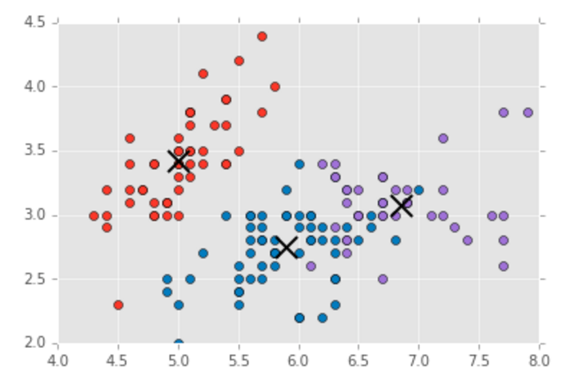
Técnicas internas para avaliar clusters
VISUALIZAÇÃO
Confirmar visualmente!
É FÁCIL!!!
Depois de executar o algoritmo e calcular os centroides como fizemos na aula anterior, podemos traçar os clusters resultantes para ver onde ficam os centroides e como se agrupam os clusters.

Slide 8
Medidas de validação internas

Slide 9

Técnicas para avaliar clusters
SILHOUETTE SCORE
O coeficiente de silhueta é a medida da relação entre um ponto e os membros do grupo dele, não ele e os membros de outros grupos.
Se a medida “s” de um ponto é grande, a distância média do ponto dentro do cluster é menor que a distância média até os pontos no cluster vizinho => por isso, o ponto está bem classificado.
Se essa medida for pequena, a distância média do ponto dentro do grupo é maior que a distância média aos objetos no cluster vizinho, por isso o ponto foi classificado de forma errada.
Sendo que:
"a" é a distância média entre o ponto e todos os demais pontos do cluster.
"b" é a distância média entre o ponto e todos os pontos do cluster vizinho mais próximo.

Slide 10

Técnicas para avaliar clusters
SILHOUETTE SCORE
Essa métrica permite avaliar a eficácia do processo de clustering em um elemento ou no total
O coeficiente de silhueta de todo o set é definido pela média dos coeficientes calculados para cada ponto.

Slide 11
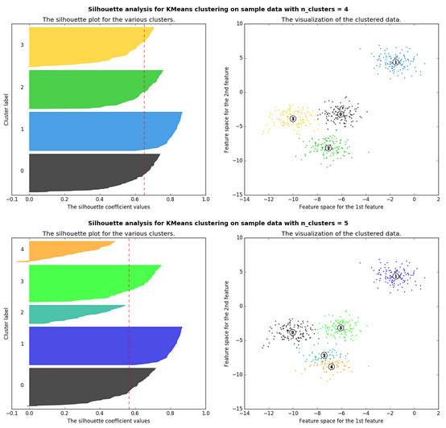
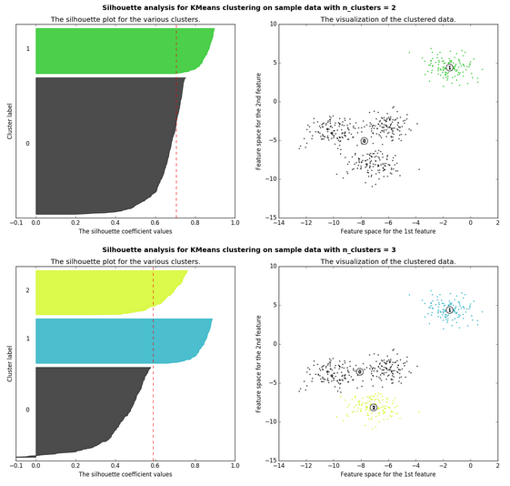
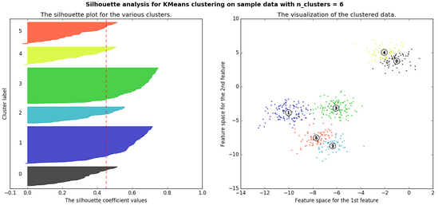
Técnicas para avaliar clusters
Exemplo de Análise de SC para diferentes números de k-cluster
Observar e comparar tamanhos dos clusters e valores de sc acima da média.
Para k= 3,5 e 6, é uma escolha ruim. Entre 2 e 4 é mais ambíguo. k=4 parece ser a correta.

Slide 12
Técnicas para avaliar clusters
Neste exemplo de python, medimos a distância entre pontos usando a distância euclidiana, a distância direta típica entre dois pontos
(a métrica também pode ser calculada utilizando Manhattan Distance, no entanto, continuaremos usando Euclidean).

Slide 13

Técnicas para avaliar clusters
Calinski-Harabaz Index
Definida como a razão entre a dispersão entre clusters e a dispersão dentro dos clusters.
Quanto maior o score, melhor é o modelo de clustering: a dispersão entre clusters é maior que a dispersão no interior deles.
Sendo que:
"Bw" é a dispersão entre clusters
"Wk" é a dispersão dentro dos clusters.
Isso é bom porque o cálculo tem relação direta com o conceito de cluster

Slide 14
Medidas de validação externas

Slide 15
Técnicas para avaliar clusters
F-MEASURE
A medida F (ou F1-score) se define como a média harmônica entre as medidas
"Precisão e Recall"
Precisão (ou exaustividade): Fração de classificações corretas sobre a quantidade de previsões feitas da classe.
Recall (ou sensibilidade): Fração de classificações corretas sobre a quantidade verdadeira da classe
Em Python, podemos calcular esse coeficiente com uma linha simples:

Slide 16
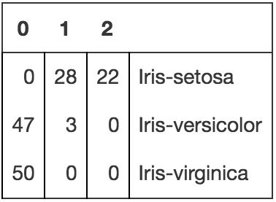
Técnicas para avaliar clusters
CONFUSION MATRIX
Apesar do nome, a matriz de confusão é tudo menos confusa!!!
É um gráfico quadrante simples com métricas, com este visual:

Slide 17
Técnicas para avaliar clusters
CONFUSION MATRIX
Por definição, uma matriz de confusão C é tal que o elemento Cij é igual ao número de observações que sabemos que pertencem à classe i, mas que foram previstas como de classe j.
Como interpretar isso?
Vamos supor as classes:
0=setosa
1=versicolor
2=virginia
C01 é a quantidade de observações que pertencem à classe "setosa" e que foram previstas como da classe "versicolor"

Slide 18
Técnicas para avaliar clusters
CONFUSION MATRIX
As classes não confundidas terão valores grandes na diagonal, de modo que as classes previstas coincidam com as classes reais. Já as classes “confundidas” terão valores em toda parte.
Onde entra o nome "confusão"?
Analisando o gráfico de comparação, podemos ver isso em ação!
As classes previstas não coincidem bem com as classes reais, por isso temos classes “confusas”!

Slide 19
Técnicas para avaliar clusters
CONFUSION MATRIX
Em Python, podemos calcular esse coeficiente com uma linha simples:

Slide 20
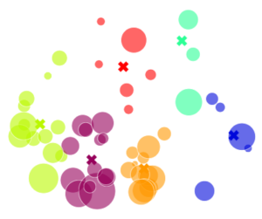
Ajuste de clusters
Prática Guiada
(Fazer uma análise K-Means e avaliar os clusters)

Slide 21
Ajuste de clusters
LAB
(Fazer uma análise K-Means e avaliar os clusters)

Slide 22
CONCLUSÕES

Slide 23
Conclusões
Existem diferentes métodos para avaliar a qualidade de uma análise (incluindo visualização, silhouette scores, F-metrics e matrizes de confusão).
Depois de analisar os clusters, talvez seja necessário redefinir a quantidade “k” de clusters procurados.
Sempre é uma boa ideia examinar várias métricas para entender a qualidade da análise realizada.

